Slide 1

主页 搜索 牙体疾病管理系统 + 添加病历
主页
编号 | 姓名 | 性别 | 年龄 | 诊断 | 最近就诊时间 | 医生
请输入编号 | 请输入姓名 | 请输入性别 | 请输入年龄 | 请输入诊断 | 请输入时间 | 请输入医生
160006 | 李雷 | 男 | 34 | 11牙深龋 | 20160701 | 医生1
160005 | 陈伟 | 男 | 17 | 43牙中龋 | 20160702 | 医生2
160004 | 路西 | 女 | 34 | 17牙深龋 | 20160703 | 医生3
160003 | 黄渤 | 男 | 43 | 42牙浅龋 | 20160704 | 医生4
160002 | 何川 | 女 | 14 | 15牙白垩斑 | 20160705 | 医生5
160001 | 张博 | 男 | 76 | 27牙牙体缺损 | 20160706 | 医生6
-
-
-
-
-
-
输入后精确查找
病历删除按钮

Slide 2
按编号大小
按姓名首字母
按年龄从小到大
按最新就诊时间
按姓名首字母
编号 | 姓名 | 性别 | 年龄 | 诊断 | 最近就诊时间 | 医生
请输入编号 | 请输入姓名 | 请输入性别 | 请输入年龄 | 请输入诊断 | 请输入时间 | 请输入医生
160006 | 李雷 | 男 | 34 | 11牙深龋 | 20160701 | 医生1
160005 | 陈伟 | 男 | 17 | 43牙中龋 | 20160702 | 医生2
160004 | 路西 | 女 | 34 | 17牙深龋 | 20160703 | 医生3
160003 | 黄渤 | 男 | 43 | 42牙浅龋 | 20160704 | 医生4
160002 | 何川 | 女 | 14 | 15牙白垩斑 | 20160705 | 医生5
160001 | 张博 | 男 | 76 | 27牙牙体缺损 | 20160706 | 医生6
-
-
-
-
-
-
双击蓝色变深，进入该病人病历页面
默认排序为病人就诊先后次序

Slide 3
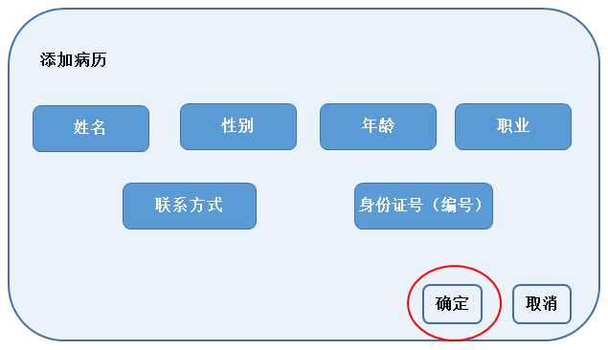
主页 搜索 牙体疾病管理系统 + 添加病历
编号 | 姓名 | 性别 | 年龄 | 诊断 | 最近就诊时间 | 医生
请输入编号 | 请输入姓名 | 请输入性别 | 请输入年龄 | 请输入诊断 | 请输入时间 | 请输入医生
160006 | 李雷 | 男 | 34 | 11牙深龋 | 20160701 | 医生1
160005 | 陈伟 | 男 | 17 | 43牙中龋 | 20160702 | 医生2
160004 | 路西 | 女 | 34 | 17牙深龋 | 20160703 | 医生3
160003 | 黄渤 | 男 | 43 | 42牙浅龋 | 20160704 | 医生4
160002 | 何川 | 女 | 14 | 15牙白垩斑 | 20160705 | 医生5
160001 | 张博 | 男 | 76 | 27牙牙体缺损 | 20160706 | 医生6
-
-
-
-
-
-

Slide 4
主页 搜索 牙体疾病管理系统 + 添加病历
主页
编号 | 姓名 | 性别 | 年龄 | 诊断 | 最近就诊时间 | 医生
请输入编号 | 请输入姓名 | 请输入性别 | 请输入年龄 | 请输入诊断 | 请输入时间 | 请输入医生
160007 | 张三 | 男 | 22
160006 | 李雷 | 男 | 34 | 11牙深龋 | 20160701 | 医生1
160005 | 陈伟 | 男 | 17 | 43牙中龋 | 20160702 | 医生2
160004 | 路西 | 女 | 34 | 17牙深龋 | 20160703 | 医生3
160003 | 黄渤 | 男 | 43 | 42牙浅龋 | 20160704 | 医生4
160002 | 何川 | 女 | 14 | 15牙白垩斑 | 20160705 | 医生5
160001 | 张博 | 男 | 76 | 27牙牙体缺损 | 20160706 | 医生6
-
-
-
-
-
-
-
新建的病历，双击进入完善

Slide 5
张 三
男 22 学生 18382238234
+ 初诊
+ 复诊
主诉+病史
口腔检查
诊断及治疗计划
难度评估
风险评估
处置
预后管理
2016-11-22 12:00:00

Slide 6
主页 搜索 牙体疾病管理系统 + 添加病历
主页
编号 | 姓名 | 性别 | 年龄 | 诊断 | 最近就诊时间 | 医生
请输入编号 | 请输入姓名 | 请输入性别 | 请输入年龄 | 请输入诊断 | 请输入时间 | 请输入医生
160006 | 李雷 | 男 | 34 | 11牙深龋 | 20160701 | 医生1
160005 | 陈伟 | 男 | 17 | 43牙中龋 | 20160702 | 医生2
160004 | 路西 | 女 | 34 | 17牙深龋 | 20160703 | 医生3
160003 | 黄渤 | 男 | 43 | 42牙浅龋 | 20160704 | 医生4
160002 | 何川 | 女 | 14 | 15牙白垩斑 | 20160705 | 医生5
160001 | 张博 | 男 | 76 | 27牙牙体缺损 | 20160706 | 医生6
-
-
-
-
-
-

Slide 7
陈 伟
男 17 学生 18382238234
+ 初诊
+ 复诊
12牙深龋
主诉+病史
口腔检查
诊断及治疗计划
难度评估
风险评估
处置
预后管理
-
2016-11-22 12:00:00
32牙中龋
主诉+病史
口腔检查
诊断及治疗计划
难度评估
风险评估
处置
预后管理
-
2016-11-23 12:00:00
42牙深龋
主诉+病史
口腔检查
诊断及治疗计划
难度评估
风险评估
处置
预后管理
-
2016-11-24 12:00:00

Slide 8
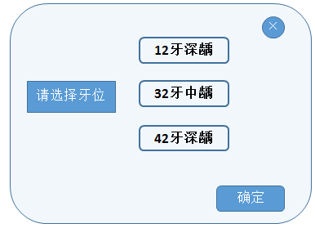
陈 伟
男 17 学生 18382238234
+ 初诊
+ 复诊
12牙深龋
主诉+病史
口腔检查
诊断及治疗计划
难度评估
风险评估
处置
预后管理
-
2016-11-22 12:00:00
32牙中龋
主诉+病史
口腔检查
诊断及治疗计划
难度评估
风险评估
处置
预后管理
-
2016-11-23 12:00:00
42牙深龋
主诉+病史
口腔检查
诊断及治疗计划
难度评估
风险评估
处置
预后管理
-
2016-11-24 12:00:00

Slide 9
陈 伟
男 17 学生 18382238234
+ 初诊
+ 复诊
12牙深龋
主诉+病史
口腔检查
诊断及治疗计划
难度评估
风险评估
处置
预后管理
-
2016-11-22 12:00:00
32牙中龋
主诉+病史
口腔检查
诊断及治疗计划
难度评估
风险评估
处置
预后管理
-
2016-11-23 12:00:00
42牙深龋
主诉+病史
口腔检查
诊断及治疗计划
难度评估
风险评估
处置
预后管理
-
2016-11-24 12:00:00

Slide 10
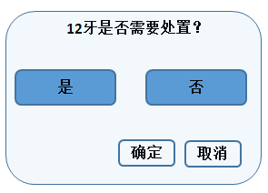
陈 伟
男 17 学生 18382238234
+ 初诊
+ 复诊
12牙深龋
主诉+病史
口腔检查
诊断及治疗计划
难度评估
风险评估
处置
预后管理
-
2016-11-22 12:00:00
32牙中龋
主诉+病史
口腔检查
诊断及治疗计划
难度评估
风险评估
处置
预后管理
-
2016-11-23 12:00:00
42牙深龋
主诉+病史
口腔检查
诊断及治疗计划
难度评估
风险评估
处置
预后管理
-
2016-11-24 12:00:00

Slide 11
陈 伟
男 17 学生 18382238234
+ 初诊
+ 复诊
12牙深龋
主诉+病史
口腔检查
诊断及治疗计划
难度评估
风险评估
处置
预后管理
-
2016-11-22 12:00:00
32牙中龋
主诉+病史
口腔检查
诊断及治疗计划
难度评估
风险评估
处置
预后管理
-
2016-11-23 12:00:00
42牙深龋
主诉+病史
口腔检查
诊断及治疗计划
难度评估
风险评估
处置
预后管理
-
2016-11-24 12:00:00

Slide 12
陈 伟
男 17 学生 18382238234
+ 初诊
+ 复诊
12牙深龋
主诉+病史
口腔检查
诊断及治疗计划
难度评估
风险评估
处置
预后管理
-
2016-11-22 12:00:00
复诊
USPHS评估
风险评估
预后管理
-
2016-11-29 12:00:00
32牙中龋
主诉+病史
口腔检查
诊断及治疗计划
难度评估
风险评估
处置
预后管理
-
2016-11-23 12:00:00
42牙深龋
主诉+病史
口腔检查
诊断及治疗计划
难度评估
风险评估
处置
预后管理
-
2016-11-24 12:00:00

Slide 13
陈 伟
男 17 学生 18382238234
+ 初诊
+ 复诊
12牙深龋
主诉+病史
口腔检查
诊断及治疗计划
难度评估
风险评估
处置
预后管理
-
2016-11-22 12:00:00
32牙中龋
主诉+病史
口腔检查
诊断及治疗计划
难度评估
风险评估
处置
预后管理
-
2016-11-23 12:00:00
42牙深龋
主诉+病史
口腔检查
诊断及治疗计划
难度评估
风险评估
处置
预后管理
-
2016-11-24 12:00:00

Slide 14
陈 伟
男 17 学生 18382238234
+ 初诊
+ 复诊
12牙深龋
主诉+病史
口腔检查
诊断及治疗计划
难度评估
风险评估
处置
预后管理
-
2016-11-22 12:00:00
复诊
USPHS评估
口腔检查
诊断及治疗计划
难度评估
风险评估
处置
预后管理
-
2016-11-29 12:00:00
32牙中龋
主诉+病史
口腔检查
诊断及治疗计划
难度评估
风险评估
处置
预后管理
-
2016-11-23 12:00:00
42牙深龋
主诉+病史
口腔检查
诊断及治疗计划
难度评估
风险评估
处置
预后管理
-
2016-11-24 12:00:00

